Slide 1

Nuclear energy
FEW course
Jo van den Brand
www.nikhef.nl/~jo/ne
April 11, 2011
Week 3, jo@nikhef.nl

Slide 2
Inhoud
Jo van den Brand
  Email: jo@nikhef.nl URL: www.nikhef.nl/~jo
  0620 539 484 / 020 598 7900, Kamer T2.69
Book
  Elmer E. Lewis, Fundamentals of Nuclear Reactor Physics
    Week 1 Nuclear reactions, neutron interactions
    Week 2 Neutron distributions in energy
    Week 3 Reactor core, reactor kinetics
    Week 4 Neutron diffusion, distribution in reactors
    Week 5 Energy transport
    Week 6 Reactivity feedback, long-term core behavior
    Week 7 Nuclear fusion
  Website: www.nikhef.nl/~jo/ne
Werkcollege
  Woensdag, Mark Beker (mbeker@nikhef.nl)
Tentamen
  23 mei 2011, 8:45 – 11:45 in HG-10A05
  Herkansing: 22 augustus 2011, 8:45 – 11:45
  Beoordeling: huiswerk 20%, tentamen 80% (alles > 5)

Slide 3
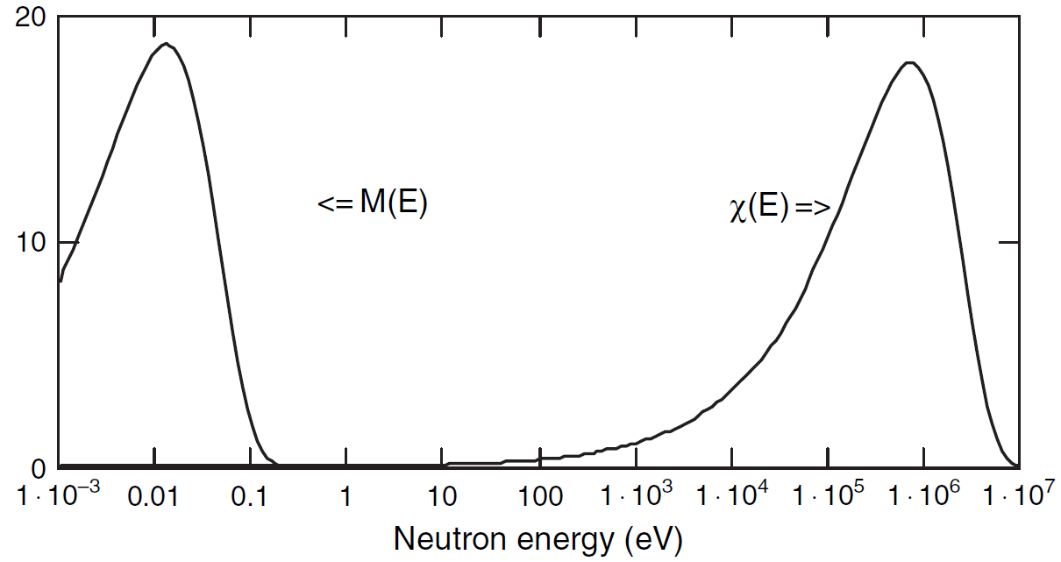
Reacties en neutron energie
Werkzame doorsnede voor verschillende reacties
Totaal: verstrooiing + absorptie
Absorptie: invangst en gamma emissie + splijting
Verstrooiing : elastisch + inelastisch
Energieverdeling van neutronen in een reactor
Er geldt
Na veel botsingen en zonder absorptie zouden neutronen thermisch worden (Maxwell Boltzmann)

Slide 4
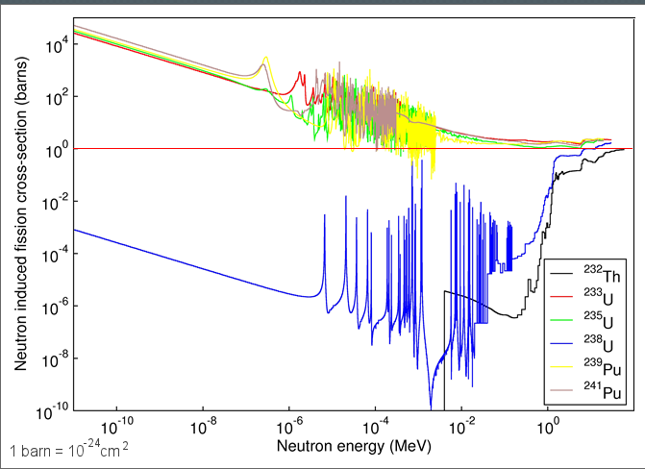
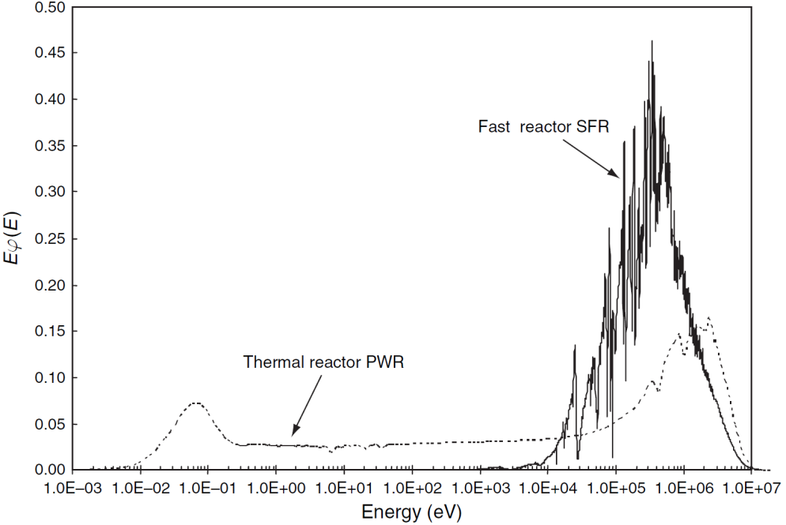
Cross secties en neutron flux
Neutronen van elke energie veroorzaken splijting in fissile materiaal
Uranium-235 is het enige in de natuur voorkomend fissile materiaal
Plutonium-239 en -241, en uranium-233 zijn kunstmatig fissile materiaal
Fertile materiaal
  Natuurlijk: uranium-238 en thorium-232
  Kunstmatig: plutonium-240
Fission cross sections lijken op elkaar

Slide 5
Energy averaged reaction rates
Bedrijven van een kettingreactie hangt af van de neutron energieverdeling
Die wordt bepaald door de materialen die in de reactor aanwezig zijn
We moeten data (werkzame doorsneden) middelen over neutron energieën
Reaction rate
Werkzame doorsnede
Flux (geintegreerd over energie)
Vanwege kan e.e.a. ook met microscopische werkzame doorsneden
En de flux kan geschreven worden als
Gemiddelde snelheid
Partities zijn ook mogelijk

Slide 6
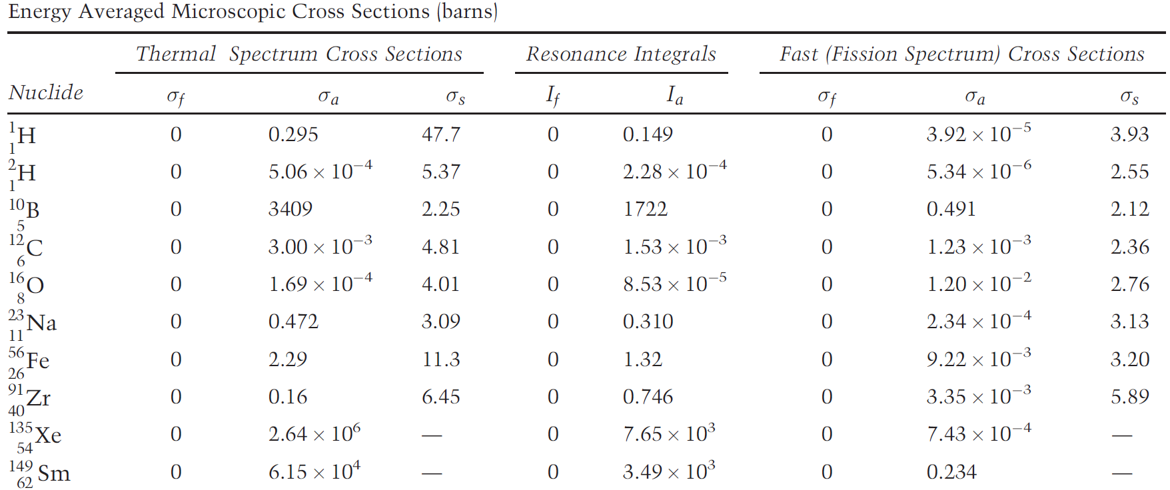
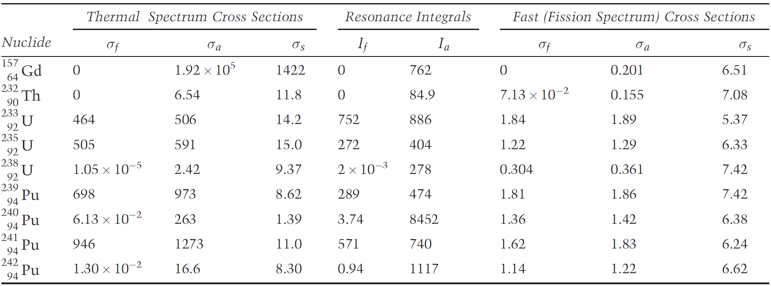

Slide 7

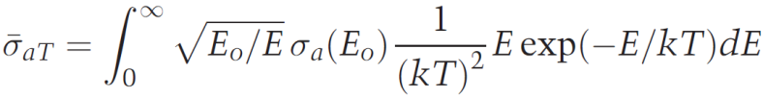
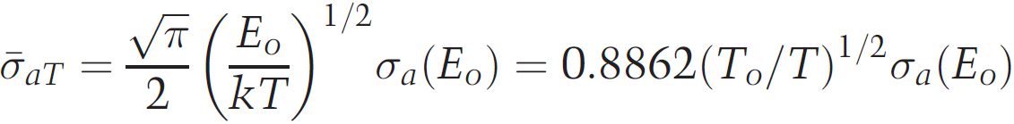
Gemiddelde werkzame doorsneden
Resonante werkzame doorsnede gemiddelden
Gemiddeld over 1.0 eV tot 0.1 MeV
Neem voor flux
We schrijven voor capture en fission
Resonantie integraal
We vinden (self shielding zit hier nog niet in)
Thermische werkzame doorsnede gemiddelden
Gebruik Maxwell Boltzmann verdeling voor de flux
De maximum waarde van is
Neutronsnelheid is dan
Metingen gemaakt bij
De waarden in de tabel zijn gemiddeld over energieverdeling bij 20º C en bevatten ook bindingseffecten (in moleculen, kristalroosters)

Slide 8
Vermenigvuldiging in oneindig medium
Vermenigvuldigingsfactor
# neutronen door splijting geproduceerd / # neutronen geabsorbeerd
Er geldt
We schrijven dit als
Brandstof, koelmiddel, moderator, etc.
Enkel splijtbaar materiaal
We nemen impliciet aan dat alle materialen blootgesteld zijn aan dezelfde flux
Dat zou enkel zo zijn als alles fijn gemengd is, en als de core oneindig groot
We moeten de verschillen in flux in rekening brengen

Slide 9
Reactor core

Slide 10
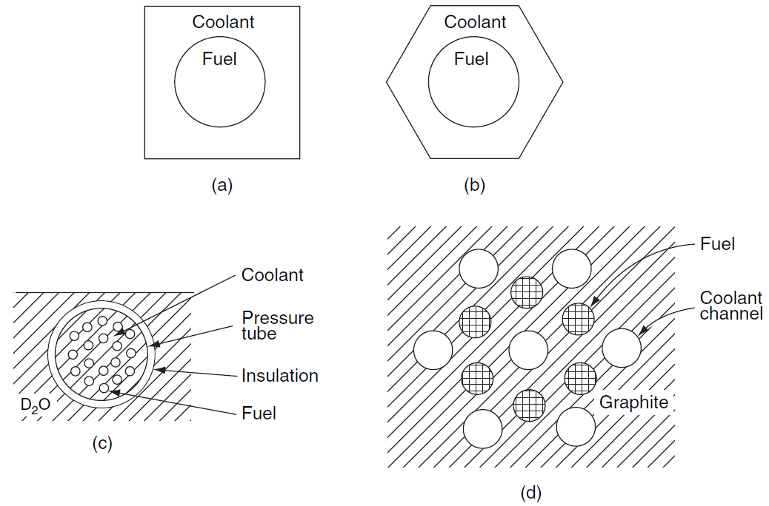
Reactor core
Samenstelling van de core wordt bepaald door
  Behoud van criticality gedurende bedrijf
  Transfer van thermische energie uit de core
Configuraties
  Gesmolten materiaal (vloeibare brandstof)
  Pebble bed reactor
  Meest voorkomend: cylindrische container met axiale koelkanalen
Roosterstructuur van
  Brandstof
  Koelmiddel
  Moderator
H₂O gekoeld
Fast reactor
Diameter brandstofstaven
  Warmte flux door oppervlak
  Temperatuur in centerline (linear heat rate in de orde van ongeveer 10 kW/m)
CANDU D₂O
GW reactor
  Duizenden brandstofstaven (fuel pins)
HTGCR
We moeten de verschillen in flux in rekening brengen

Slide 11
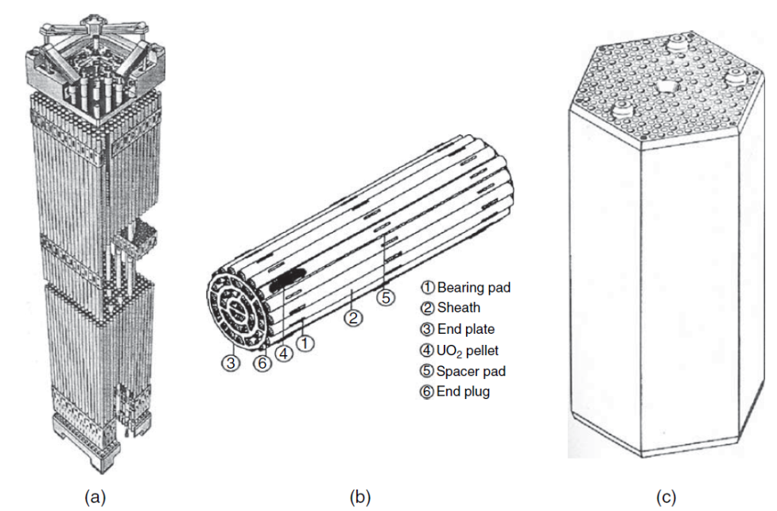
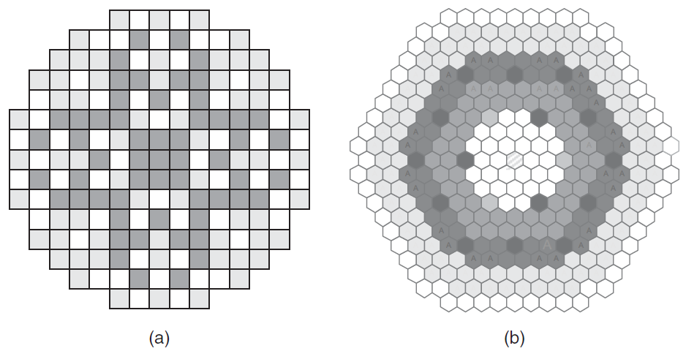
Fuel assemblies
Plaats brandstofstaven bij elkaar in assemblies
  Makkelijker dan verwisselen van duizenden individuele staven
  Geometrie: vierkant of hexagonaal
  Niet alle assemblies zijn gelijk: verrijking om power in core te homogeniseren
HTGCR
PWR
Gemiddelde vermogensdichtheid
  Linear heat rate van brandstofstaven
  Ratio volume van moderator / brandstof
  Core volume is omgekeerd evenredig met de maximum vermogensdichtheid
CANDU D₂O
Structuur van core lattice
  Maximaliseer de vermogensdichtheid bij gegeven koelcapaciteit
  Er geldt bij groter core volume
vierkant
hexagonaal

Slide 12
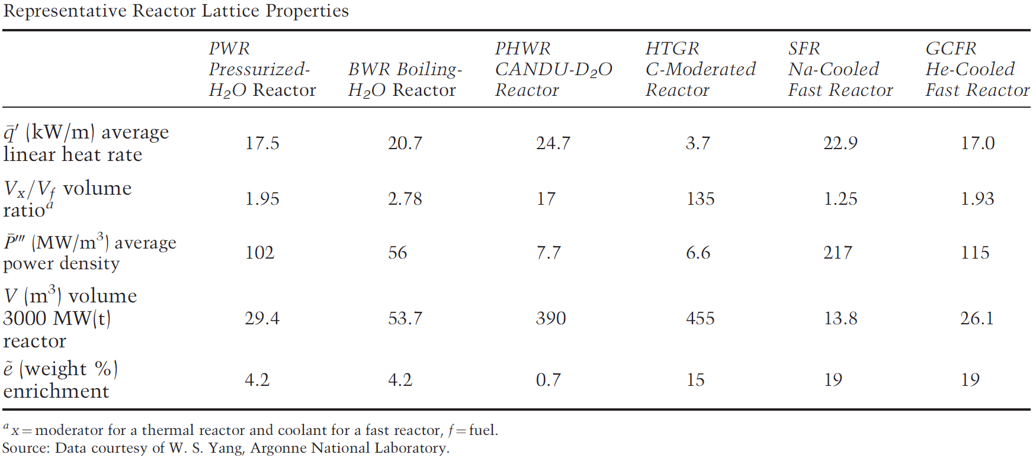
Reactor core eigenschappen
Pressurized heavy water reactor
High temperature gas cooled reactor
Sodium cooled fast reactor
Gas cooled fast reactor

Slide 13
LWR – light water reactors
Water
  Koelmiddel en moderator
  Grootste slowing down power
  Kleinste slowing down ratio
Lattice
  Compact en vierkant
  Uranium-dioxide pellets
  Enrichment: 2 – 5 %
  Zirkonium cladding
  Moderator – fuel volume: 2:1
  Hoge power density
  Klein core volume
PWR
  Druk 150 bar, temperatuur: 300 ºC
  Warmtewisselaar
BWR
  Druk 70 bar, temperatuur: 300 ºC
  Water direct in reactor, stoom naar turbine (geen warmtewisselaar)

Slide 14
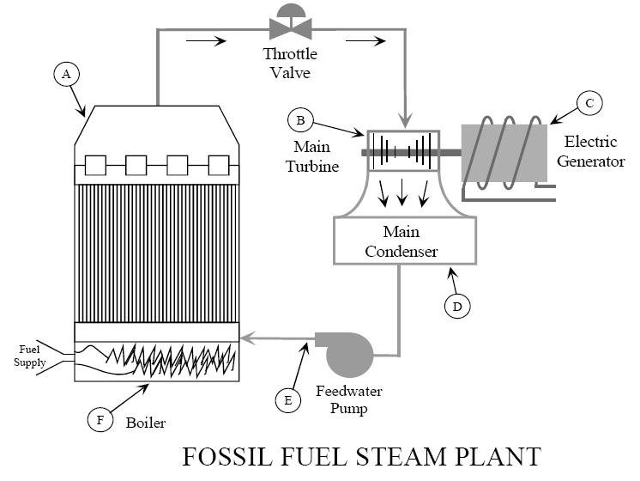
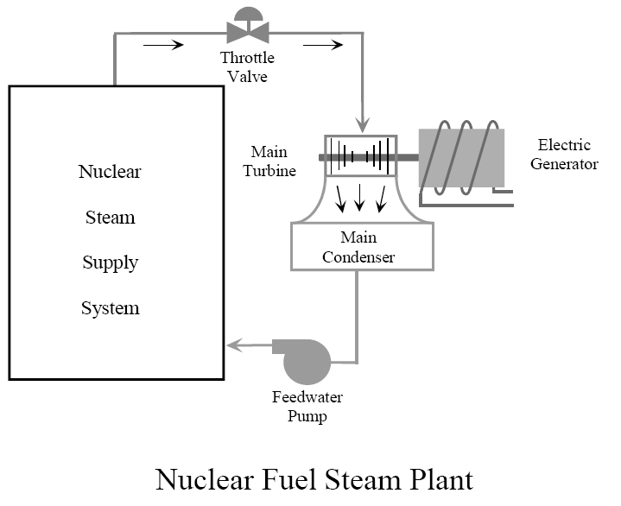
Opbouw energie centrale
Fossiele brandstof centrale
Kerncentrale

Slide 15
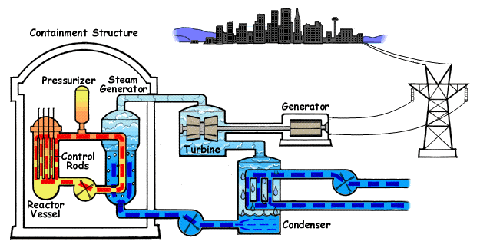
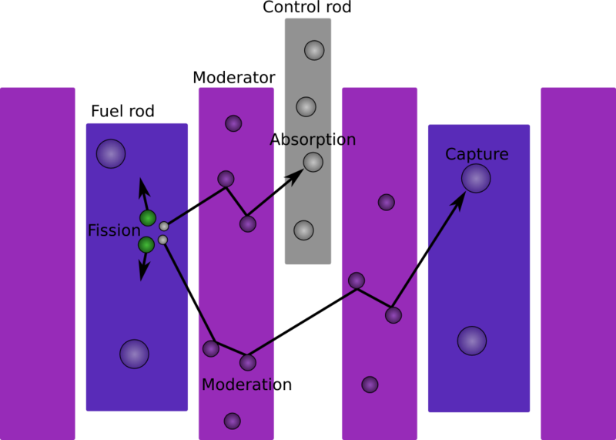
PWR – Pressurized water reactor
PWR most common reactor type (~1 GW) with thermal efficiency ~30 %.
Keep water under pressure (~15 MPa) so that it heats (~315 ºC), but does not boil.
Water from the reactor and the water in the steam generator (~5 MPa) never mix. In this way, most of the radioactivity in the reactor area.
Use enriched uranium as fuel.
Fuel in rods increases resonance escape probability p and fast fission factor e.

Slide 16
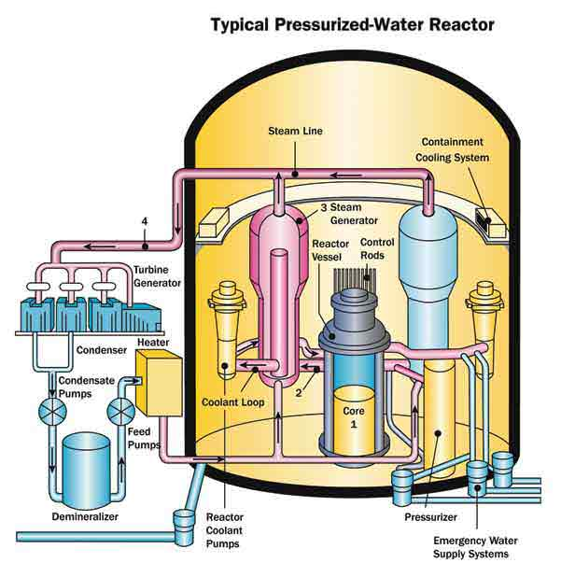
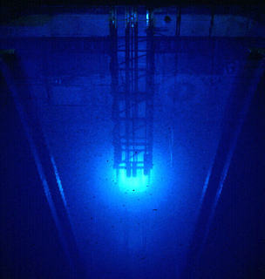
Pressurized water reactor

Slide 17
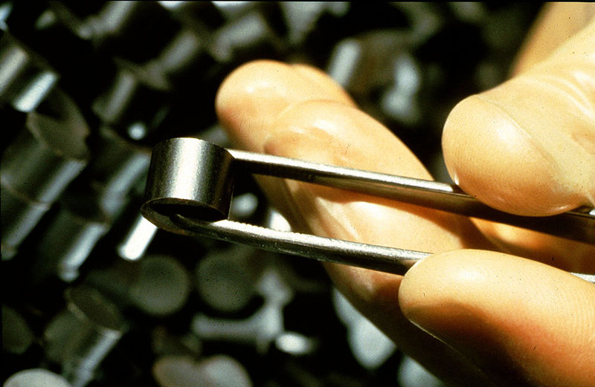
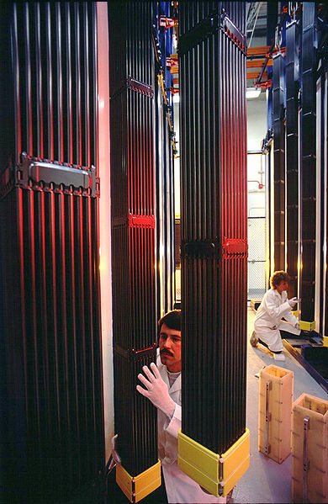
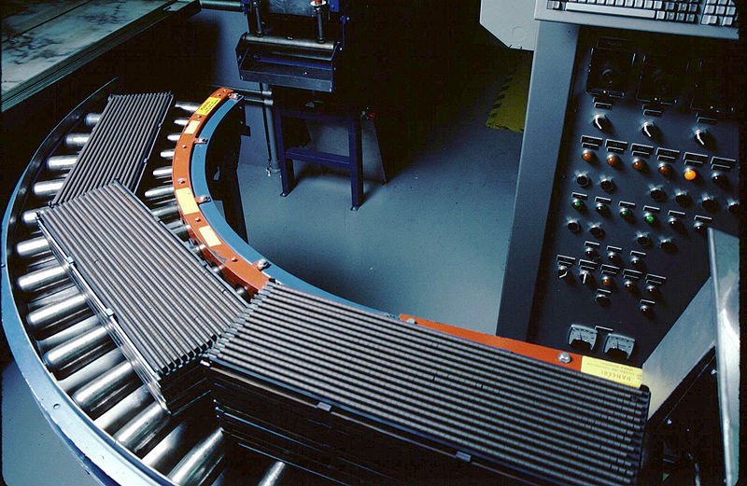
Fuel assembly

Slide 18
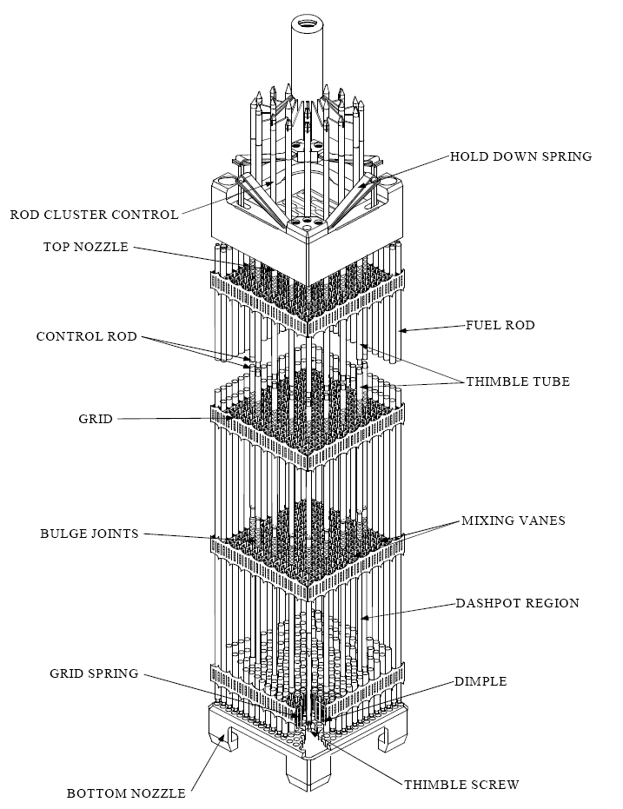
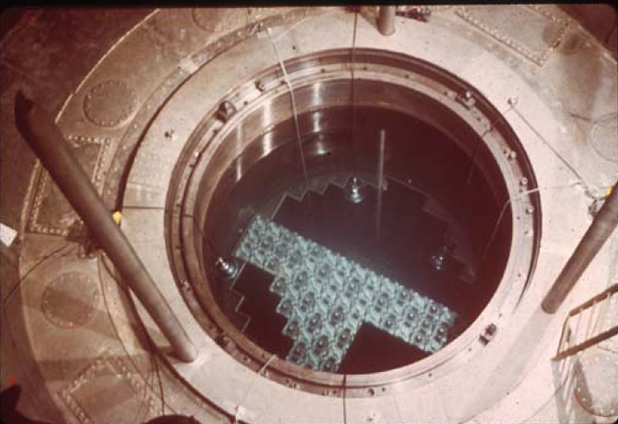
Fuel assembly

Slide 19
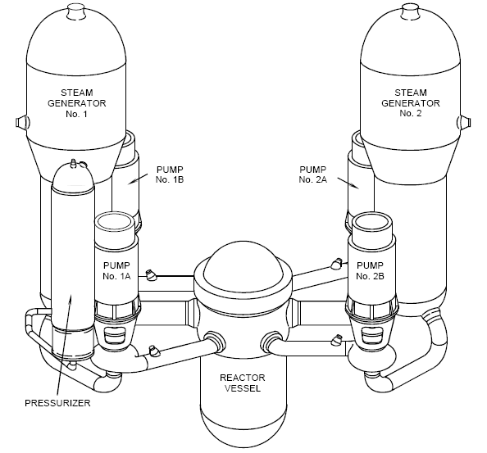
PWR opbouw
Warmtewisselaar
Koelpomp
Pressurizer
Reactorvat

Slide 20
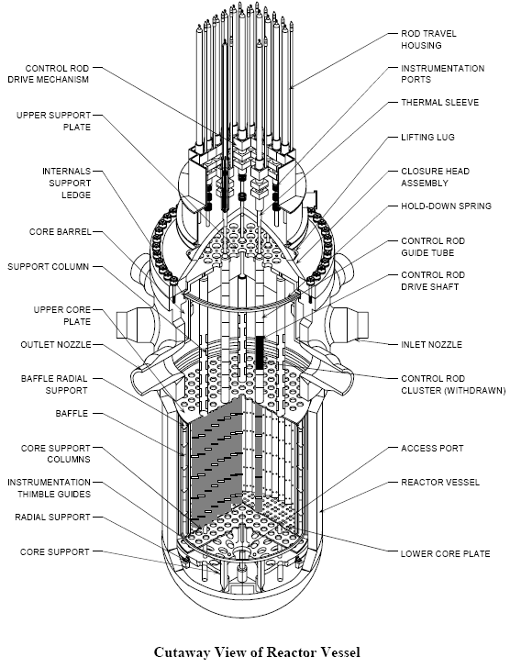
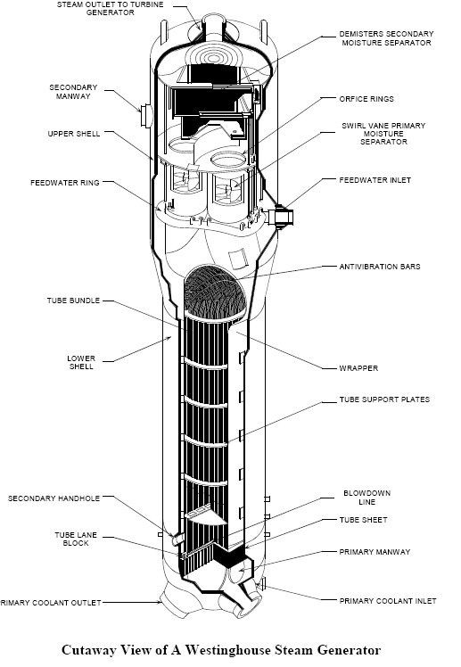
Reactorvat
Doorsnede reactorvat
Doorsnede warmtewisselaar

Slide 21
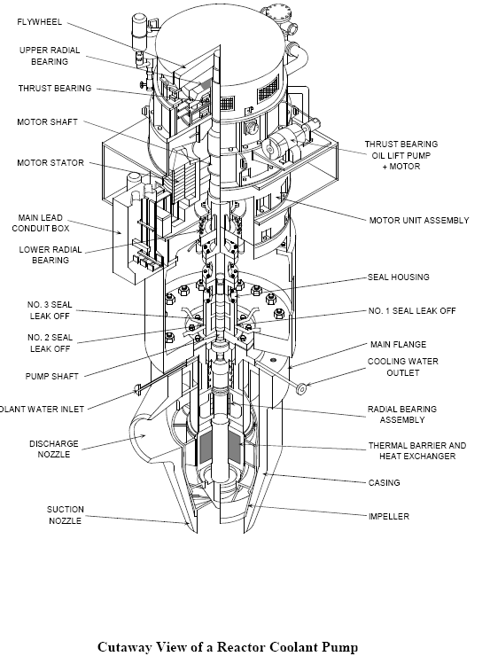
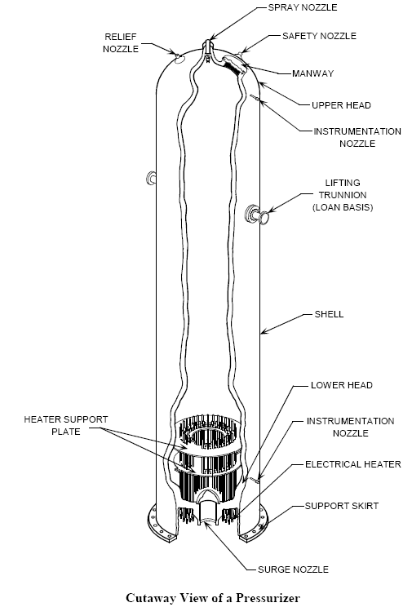
Reactor componenten
Doorsnede reactor koelpomp
Doorsnede pressurizer

Slide 22
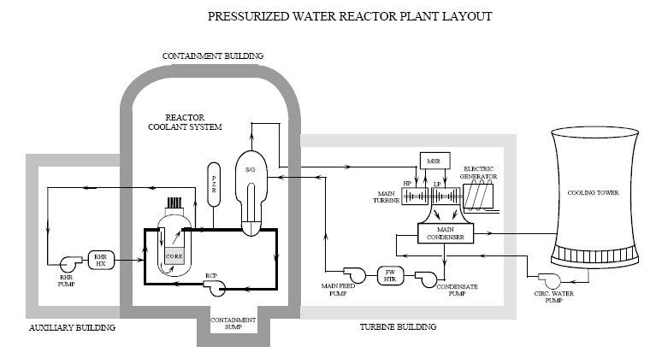
PWR containment

Slide 23
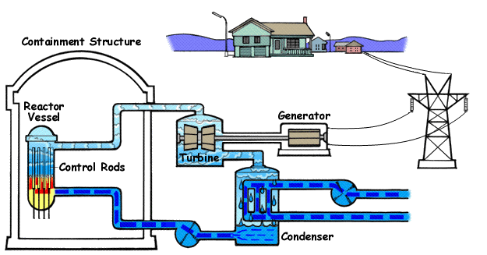
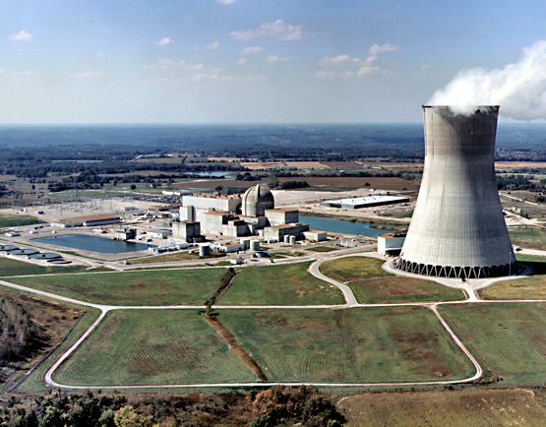
BWR – Boiling water reactor
In BWRs, the water heated by fission actually boils and turns into steam to turn the generator.
Simpler design and lower operating pressure (7.5 MPa and 285 ºC in core), thus more commercially attractive.
Natural water circulation is used.
Lower radiation load on reactor vessel.
Much larger pressure vessel than PWR at same power.

Slide 24
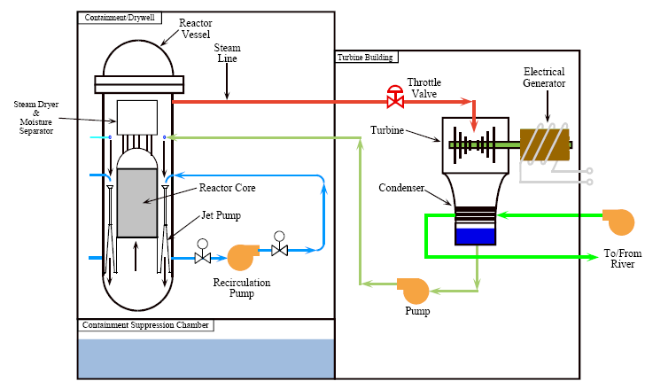
BWR containment

Slide 25
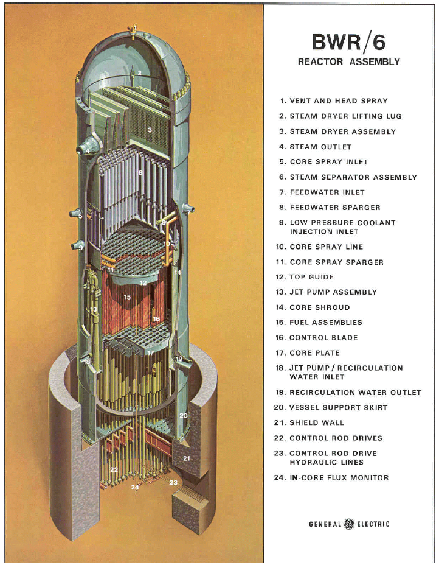
BWR

Slide 26
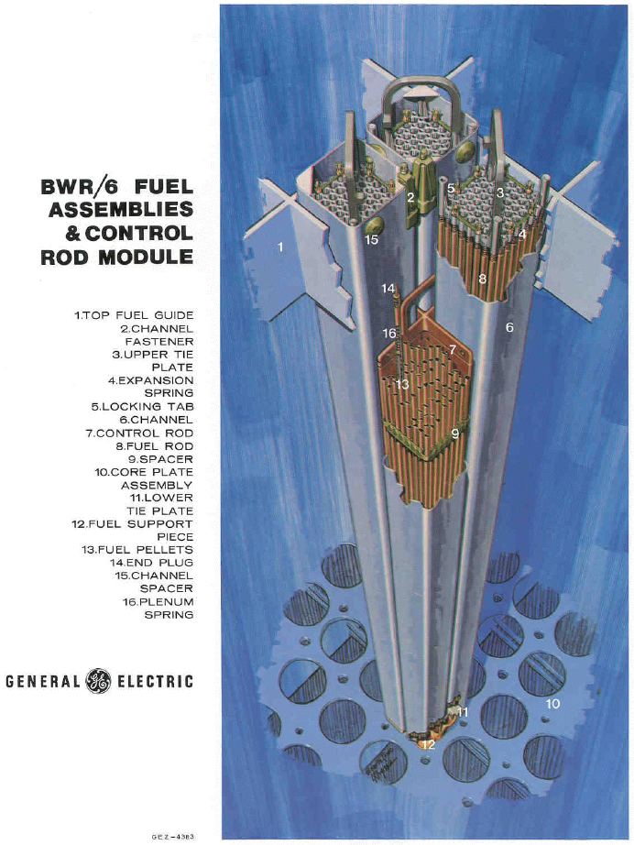
BWR fuel

Slide 27
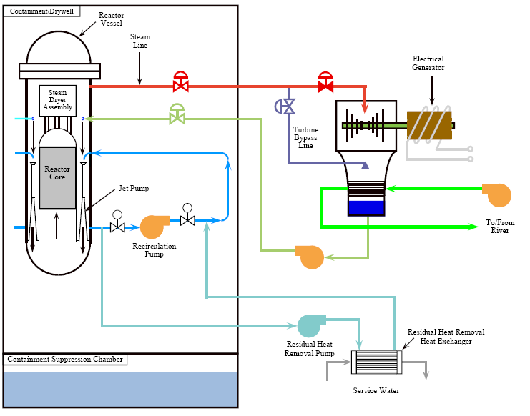
BWR heat removal

Slide 28
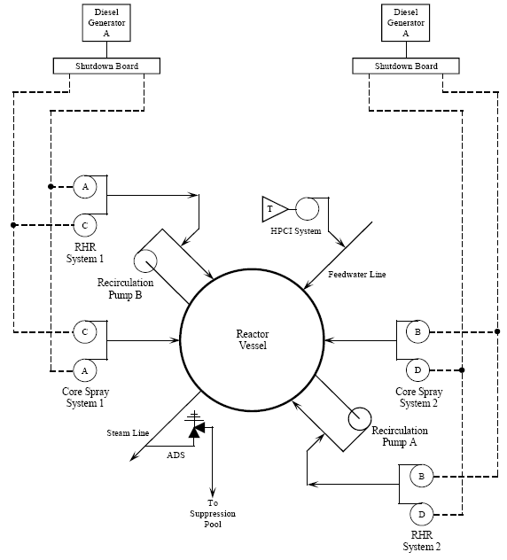
BWR emergency core cooling

Slide 29
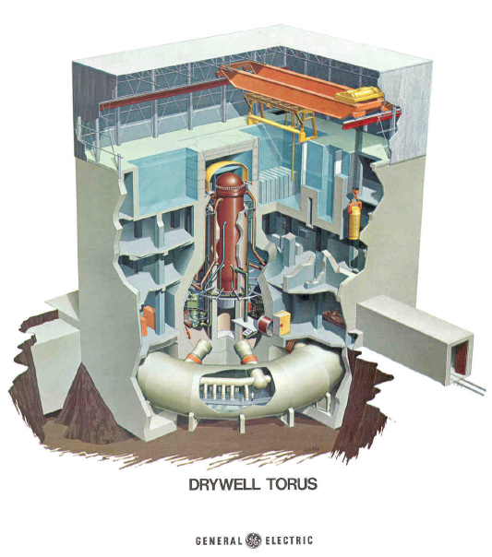
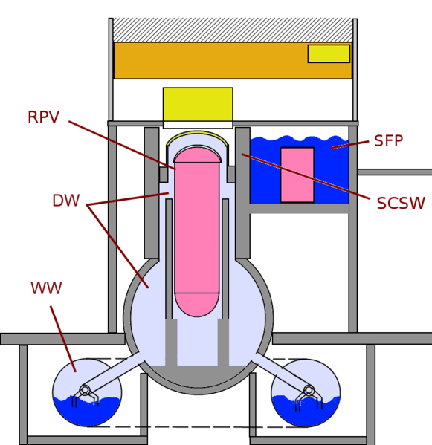
BWR buildings
Mark I containment
DW drywell
WW wetwell torus
RPV reactor pressure vessel
SFP spent fuel pool
SCSW secondary concrete shielding wall

Slide 30
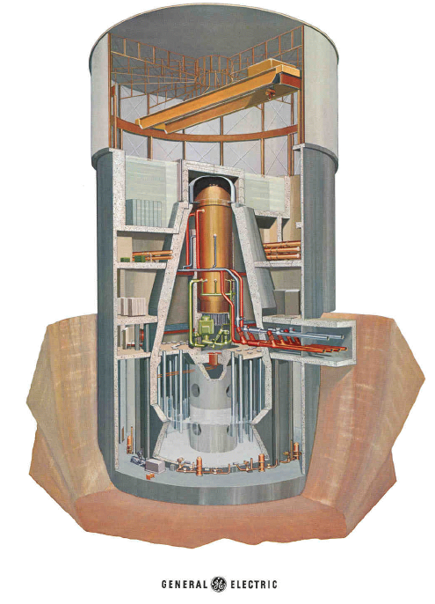
BWR buildings

Slide 31
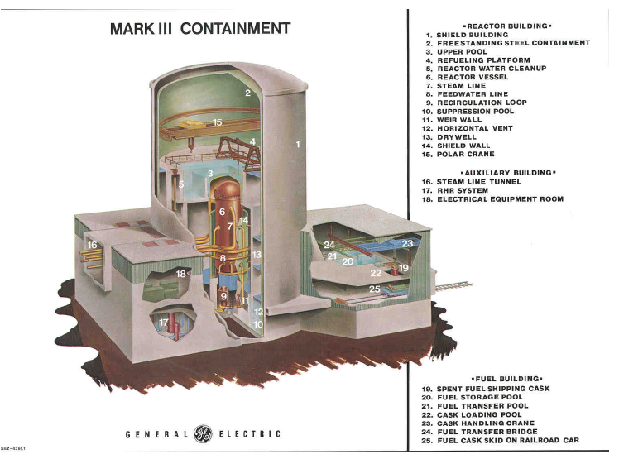
BWR buildings

Slide 32
Reactor core eigenschappen
Pressurized heavy water reactor
High temperature gas cooled reactor
Sodium cooled fast reactor
Gas cooled fast reactor

Slide 33
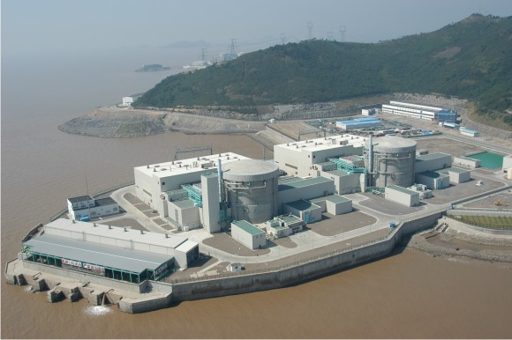
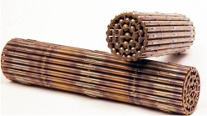
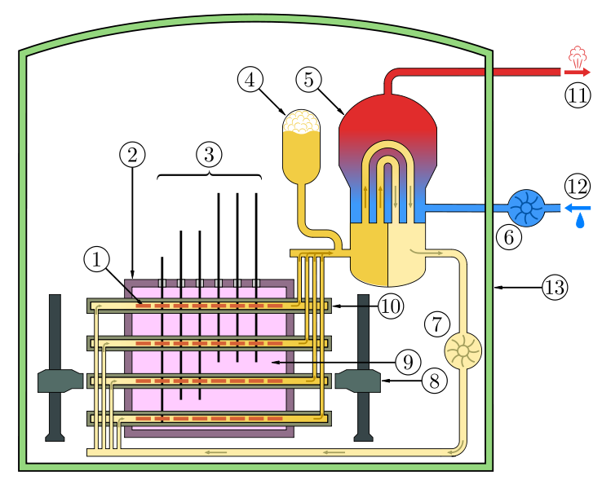
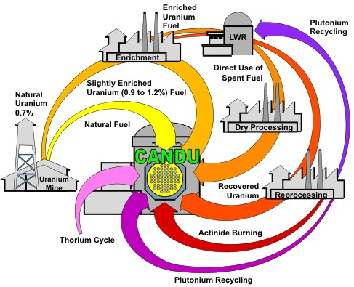

PHWR – Pressurized heavy water reactor
CANDU reactor met D₂O moderator en koelmiddel
Calandria (horizontale cylinder) met hoge-druk buizen
Buizen bevatten fuel bundels met UO₂ pellets
50 cm x 10 cm
Qinshan - China
Grote moderator – fuel volume ratio
Natuurlijk uranium als brandstof mogelijk
Continue refueling (fuel burn up)

Slide 34
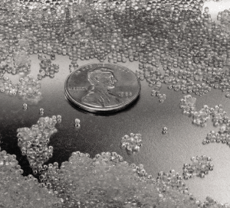
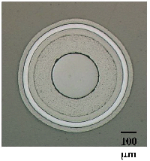
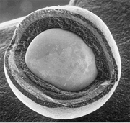

HTGR– Graphite moderated reactor
Grafiet: lage slowing down power, maar lage absorptie
Grote moderator – fuel volume ratio
Reactortype met grootste volume
CO₂ koeling en natuurlijk uranium mogelijk
Helium koeling: HTGR
Uranium-carbide deeltjes in grafiet
Pebble-bed reactor (Type IV)
Triso pebble
Tri-layer isotropic
Quadriso pebble

Slide 35
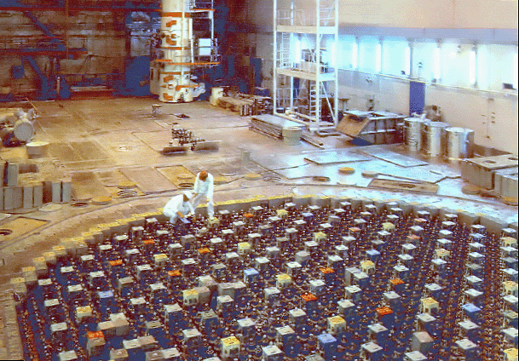
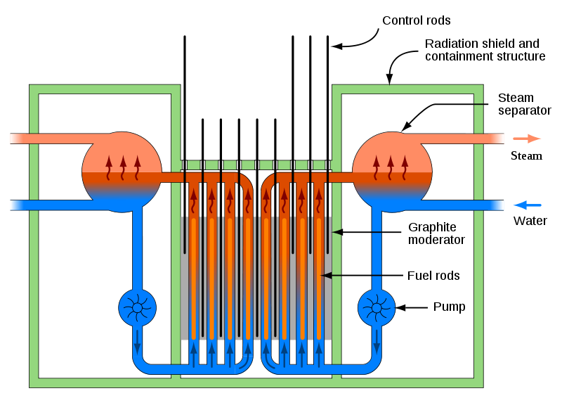
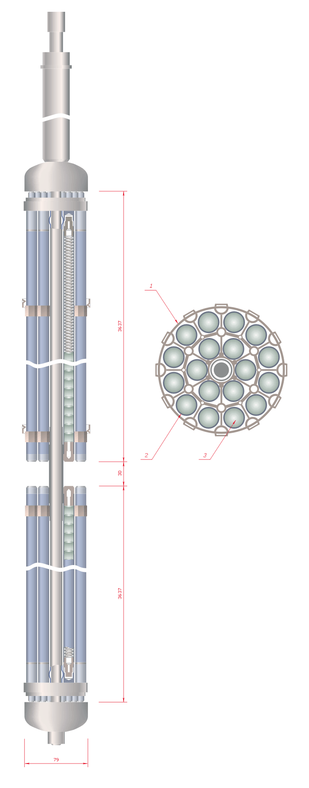
RBMK– H₂O cooled graphite moderated
Ignalia
RBMK is veel gebruikte Russische reactor
Nog 11 in gebruik in Rusland (type Chernobyl)
Grote moderator – fuel volume ratio
Volume reactors tot 1000 m³
Dit maakt het duur om meerdere containment gebouwen te construeren
Normaal water en natuurlijk uranium mogelijk!
RBMK fuel rods

Slide 36
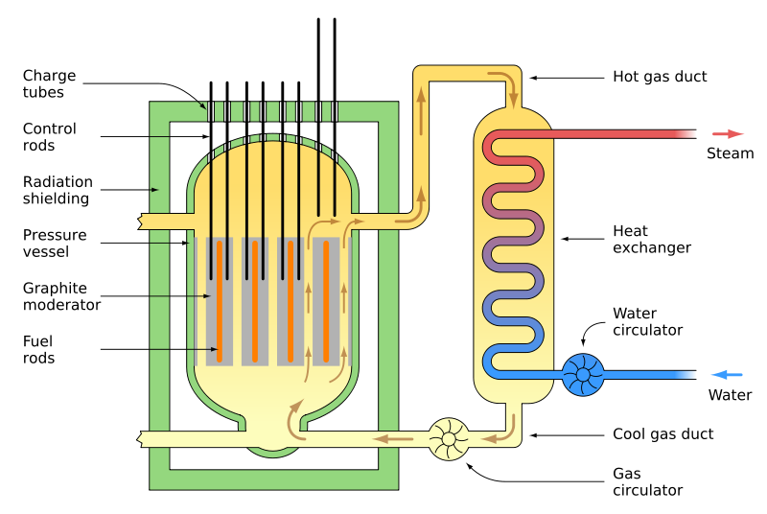

Magnox and UNGG reactors
Used in UK (26 units). Now obsolete type, but 2 in operation. Used for power and plutonium production. Magnox is now realized in N. Korea.
Pressurized, CO₂ gas cooled, graphite moderated, natural uranium as fuel. Similar to France UNGG reactor: Uranium Naturel Graphite Gaz
Coolant is a gas, so explosive pressure buildup from boiling (Chernobyl) is not possible.
Magnesium non-oxidizing.

Slide 37



MSR – Molten salt fast reactor
Superphenix
Generation IV reactor: primary coolant is a molten salt.
Nuclear fuel dissolved in the molten fluoride salt coolant (LiF and BeF₂) as uranium tetrafluoride UF₄. Graphite core serves as the moderator.
Low pressure: makes design simpler and safer, high temperature cooling: makes turbines more efficient.
Compact: MSRE study to power aircraft.
Inherently safe, but immature technology. Pressure explosion impossible, meltdown proof.
Molten salt thorium breeders possible (thorium is abundant and cheap). Can operate decades without refueling.
Co-locate with reprocessing facility.

Slide 38


Gabon natural fission reactors
Predicted by Paul Kuroda (Univ. of Arkansas) (1956).
Fifteen natural reactors found (in 1972) at the Oklo mine in Gabon.
Nuclear fission reactions took place 1.5 billion years ago, and ran for a few hundred thousand years (100 kW).
Uranium-rich mineral deposit became inundated with groundwater that acted as a neutron moderator.
Extensively studied by scientists interested in geologic radioactive waste disposal.
Geological situation in Gabon leading to natural nuclear fission reactors
1. Nuclear reactor zones
2. Sandstone
3. Uranium ore layer
4. Granite

Slide 39
Rooster van snelle reactor
Vermenigvuldigingsfactor
Snelle reactor: hoge verrijking en weinig lage A
Neutronen spectrum
Werkzame doorsneden nemen af met toenemende energie en zijn dus kleiner in snelle reactoren
Vrije weglengte groter dan staafdiameter, etc.
Brandstof, moderator en structuur zien dezelfde
Voor elke reactie x geldt
Invullen levert
Integreer flux over de energie
Definieer flux-gemiddelde werkzame doorsneden
Reactiesnelheid voor reactie x in materiaal y

Slide 40
Rooster van snelle reactor
Reactiesnelheid gemiddeld over een cel
Verrijking
Verrijkingsfactor
In termen van microscopische werkzame doorsneden
Met definitie
In bijdragen van fissile en fertile
Dit geeft
Invullen levert
Of ook
Reactiesnelheid neemt toe met verrijking, en met relatief meer fuel (zie )

Slide 41
Rooster van thermische reactor
Fission vindt plaats in thermisch gebied T en gebied F voor fertile materiaal
We schrijven
Absorptie van neutronen in moderator belangrijk in thermisch gebied T
Derhalve
Absorptie van neutronen in fuel: resonant in I, maar ook thermisch T
Dus
Invullen in
Levert
Thermische neutronen zijn belangrijk (drie van de vijf integraties!)

Slide 42

Four factor formula
Vermenigvuldigingsfactor kan inzichtelijk gemaakt worden
Er geldt
Fast fission factor
Resonance
escape probability
Thermal
utilization factor
Reproduction factor
Four factor formula

Slide 43




Effective multiplication factor
Effective multiplication factor
Fast non-leakage probability
Thermal non-leakage probability
Total non-leakage probability depends on coolant temperature with negative temperature coefficient.
As coolant temperature rises, the coolant expands. Density of the moderator is lower; there neutrons travel farther while slowing down.
Six factor formula

Slide 44


Neutron life cycle in a thermal reactor
Enrichment affects thermal utilization and reproduction factor, and resonance escape probability
Life cycle in a fast breeder reactor is different.
Thermalization is minimized and almost all fissions take place by fast neutrons.

Slide 45
Fast fission factor
Fast fission factor
Er geldt
Varieert tussen 0.02 en 0.30
Afhankelijk van
  Moderator materiaal
  Verrijkingsgraad

Slide 46
Resonance escape probability
We hadden
Alle snelle neutronen die downward scatteren worden geabsorbeerd
  In I-range door resonante capture door fuel
  In T-range door fuel en moderator
Er geldt
Schrijf als
= Totale absorptie = Vq met q de slowing down dichtheid
Twee volume model
Verwaarloos slowdown in fuel
Capture fertile materiaal dominant
Dan geldt

Slide 47



Resonance escape probability
We hadden
In I-range zijn moderatoren zuivere verstrooiiers
  Er is dan een relatie tussen flux en slowing down density
  Als , dan is de flux 1/E
Er geldt
We vinden
Herschrijf als
Voor 1 resonantie
Voor T resonanties
Fuel rods 0.2 < D < 3.5 cm
Integraal I (absorptie) neemt af als D toeneemt!
Dan geldt
Self shielding depresses

Slide 48
Thermal utilization factor
Thermal utilization factor
Alle thermische neutronen worden in fuel of moderator geabsorbeerd
Definieer
(ruimtelijk gemiddelde thermische fluxen)
Dan
We vinden
Met thermal disadvantage factor
Hoe meer neutronen gecaptured worden in de moderator (vanwege de grotere flux daar), hoe minder er splijting kunnen veroorzaken in de fuel

Slide 49




Thermal utilization factor
Thermal utilization factor voor een homogene reactor
U, m en p voor uranium, moderator en poison
Homogene reactor (overal dezelfde flux en volume)

Slide 50




Reproduction factor
Reproduction factor
Er geldt
When core contains ²³⁵U and ²³⁸U

Slide 51

Multiplication factor
Gebruik alle uitdrukkingen in de four factor formule
Er geldt
Four factor formule is consistent met eerdere uitdrukking voor

Slide 52

Voorbeeld: UO₂ PWR
Druk four factors uit in termen van verrijking en verhouding moderator / fuel
Er geldt
Resonance escape probability is functie van
Omdat
Thermal utilization factor
Fast fission factor
Invloed van toename in
  Toename resonance escape probability
  Afname thermal utilization (absorptie in moderator)
  Er is dus een optimale verhouding!
Grotere rod diameter geeft hogere multiplication
Negatieve feedback met temperatuur (stabiliteit)

